Slide 1
Tasas de homicidios dolosos de la República Mexicana (1990-2014)
Fuente: Instituto Nacional de Estadística y Geografía (INEGI)

Slide 2
Tasas de homicidios dolosos de la República Mexicana por región (1990-2014)
Fuente: Instituto Nacional de Estadística y Geografía (INEGI) y Secretaría de Gobernación (SEGOB)

Slide 3
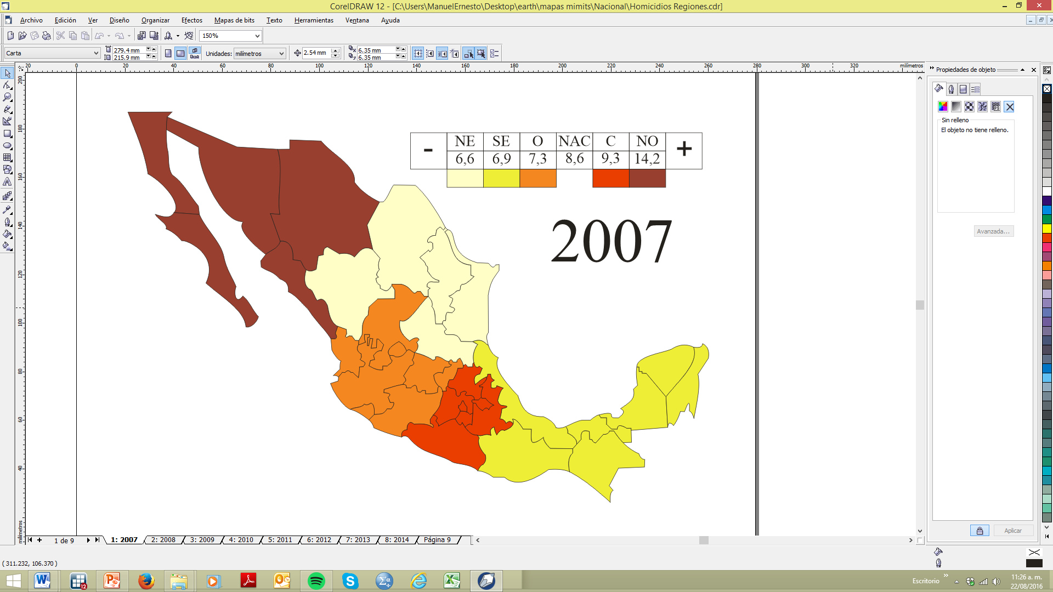
Evolución de la tasa de homicidios por regiones (2007-2010)
Fuente: Instituto Nacional de Estadística y Geografía (INEGI) y Secretaría de Gobernación (SEGOB)

Slide 4
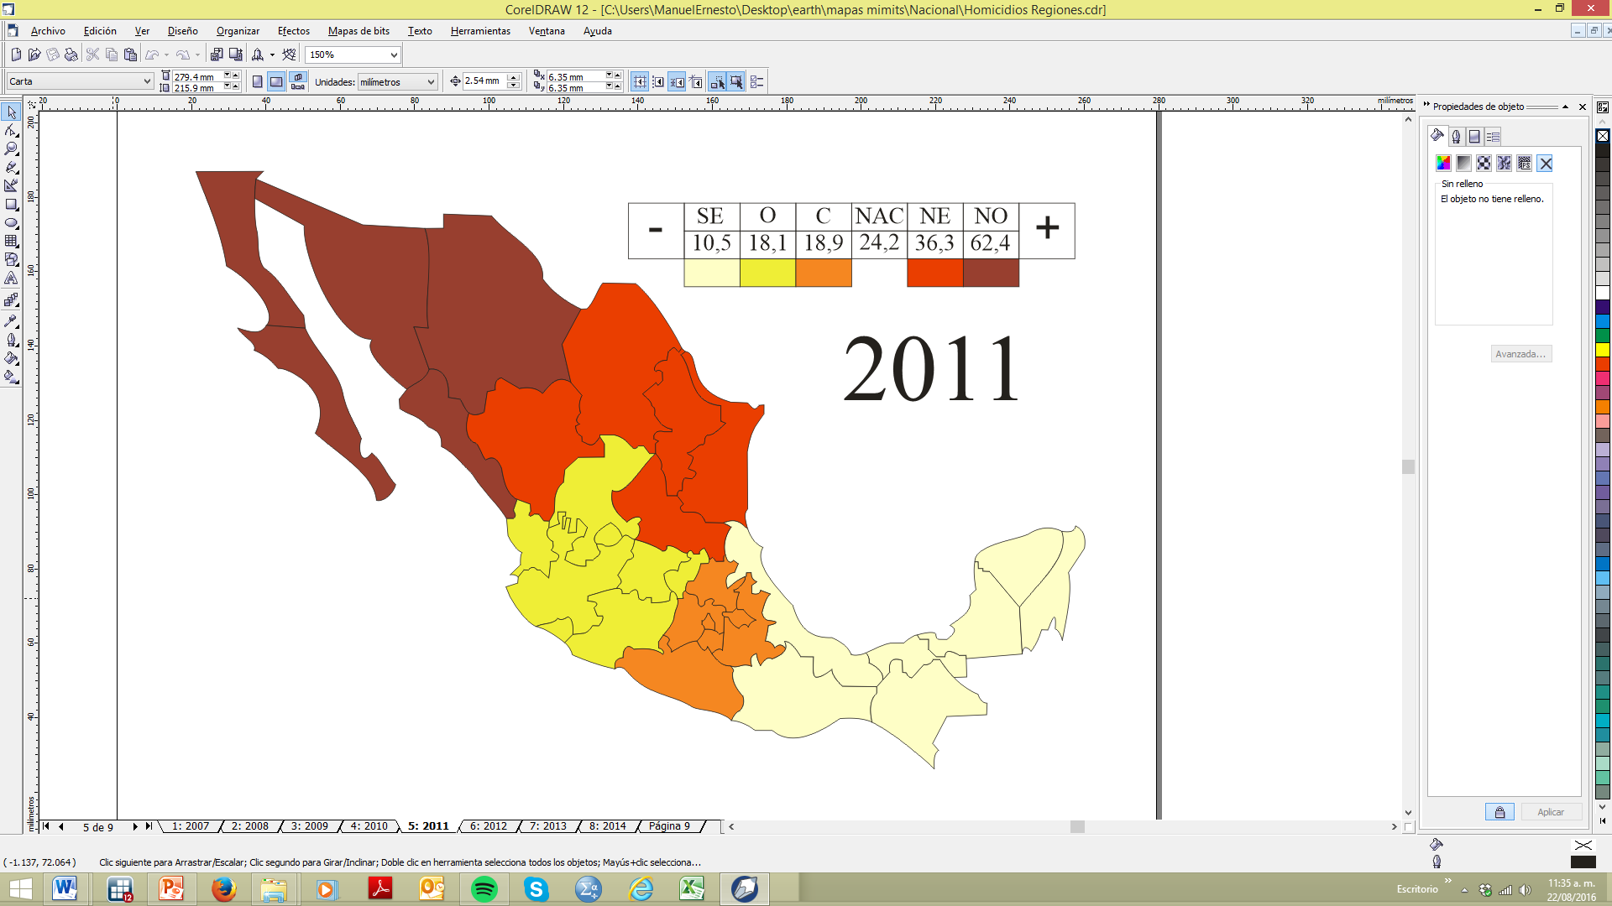
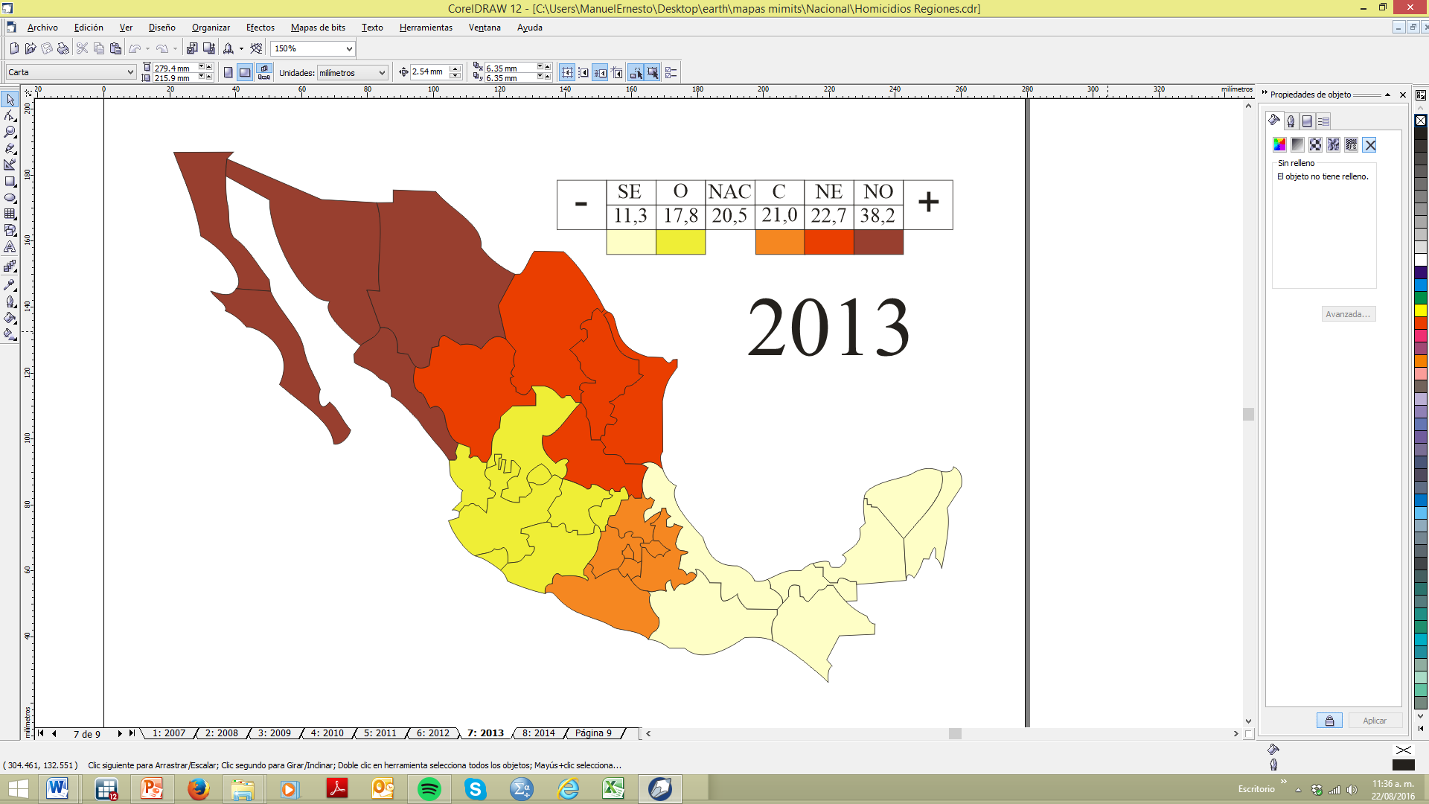
Evolución de la tasa de homicidios por regiones (2011-2014)
Fuente: Instituto Nacional de Estadística y Geografía (INEGI) y Secretaría de Gobernación (SEGOB)

Slide 5
Tasas de desaparecidos en la República Mexicana por región (2005-2014)
Fuente: Instituto Nacional de Estadística y Geografía (INEGI), Registro Nacional de Personas Extraviadas o Desaparecidas (RNPED) y Secretaría de Gobernación (SEGOB)

Slide 6
Evolución de la tasa de desaparecidos por regiones (2007-2010)
Fuente: Instituto Nacional de Estadística y Geografía (INEGI), Registro Nacional de Personas Extraviadas o Desaparecidas (RNPED) y Secretaría de Gobernación (SEGOB)

Slide 7
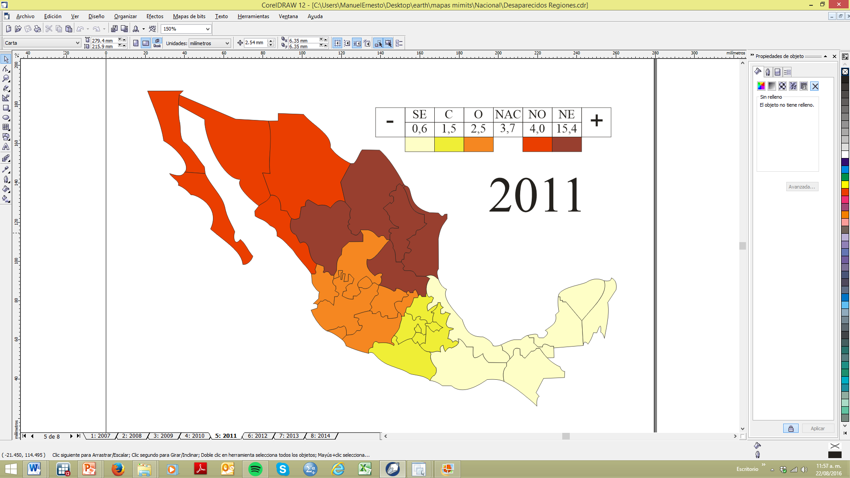
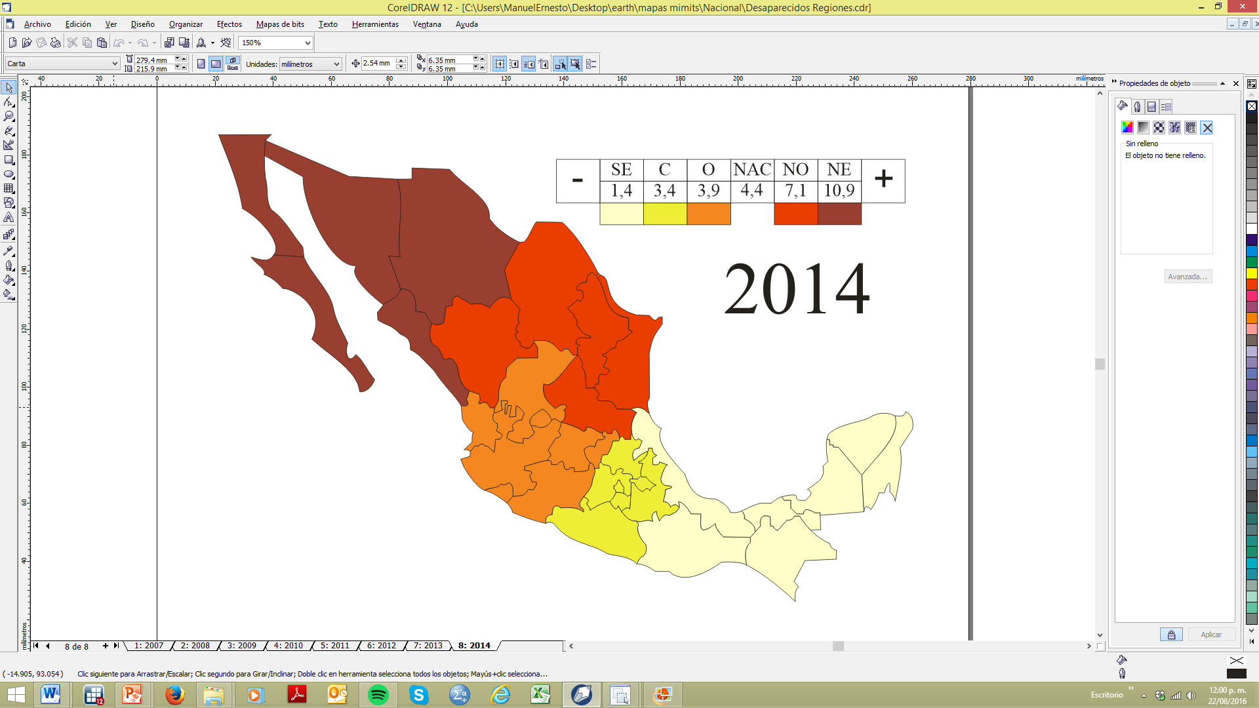
Evolución de la tasa de desaparecidos por regiones (2011-2014)
Fuente: Instituto Nacional de Estadística y Geografía (INEGI), Registro Nacional de Personas Extraviadas o Desaparecidas (RNPED) y Secretaría de Gobernación (SEGOB)

Slide 9
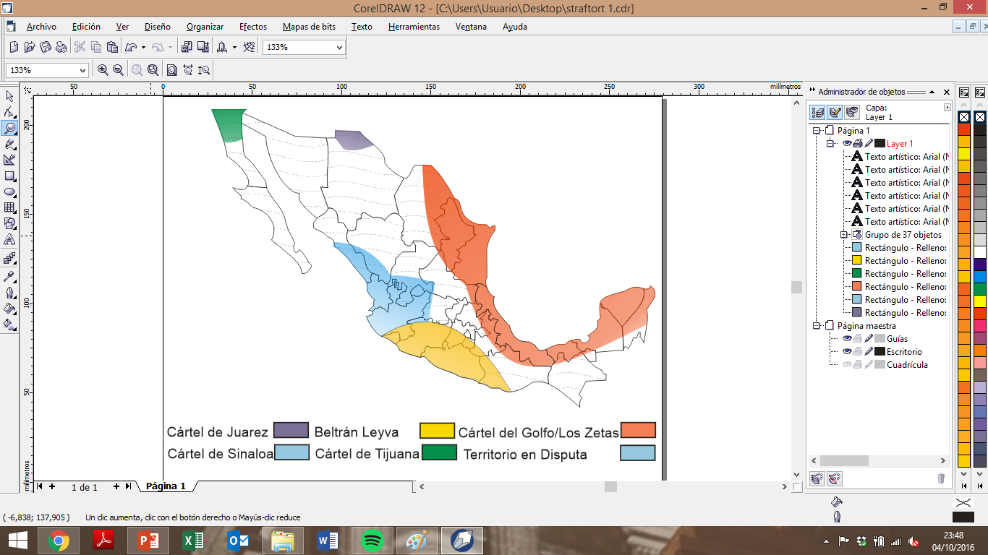

Slide 10
Tasas de homicidios dolosos en el Noreste mexicano por entidad federativa (2000-2014)
Fuente: Instituto Nacional de Estadística y Geografía (INEGI) y Secretaría de Gobernación (SEGOB)

Slide 11
Tasas de desaparecidos en el Noreste mexicano por entidad federativa (2005-2014)
Fuente: Instituto Nacional de Estadística y Geografía (INEGI), Registro Nacional de Personas Extraviadas o Desaparecidas (RNPED) y Secretaría de Gobernación (SEGOB)

